Slide 1
第3章 Android 常用控件与布局
3.2 常用UI组件

Slide 2
3.2 常用UI组件
TextView，EditText
Button，RadioButton, CheckBox, ToggleButton
ImageView，ImageButton
ProgressBar，SeekBar, RatingBar
AlertDialog
普通提示对话框 ，单选对话框，多选对话框，列表对话框
自定义View对话框 setView
ProgessDialog，SeekBarDialog
DatePickerDialog， TimePickerDialog
Spinner

Slide 3
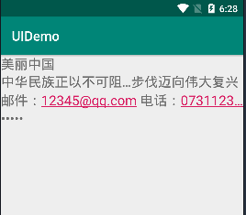
3.2.1 TextView
TextView直接继承了View，它还是EditText和Button两个UI组件类的父类。TextView的作用就是在界面上显示文字，通过在布局文件当中或者在Activity中修改文字的内容。
<TextView
android:layout_width="match_parent"
android:layout_height="wrap_content"
android:text="我爱Android"
android:gravity="center" />

Slide 4
TextView常用的XML文件元素
元 素 属 性 | 说 明
android:id | 文本标签标识
android:layout_width | 文本标签TextView的宽度，通常取值“match_parent"（屏幕宽度）或以像素为单位pt的固定值
android:layout_height | 文本标签TextView的高度，通常取值" wrap_content "（文本的高）或以像素px为单位的固定值。
android:text | 文本标签TextView的文本内容
android:textSize | 文本标签TextView的文本大小
android:gravity | 设置文本位置，如设置成“center”，文本将居中显示。

Slide 5
文本标签TextView其它的XML文件元素
属性名称 | 描述
android:autoLink | 设置是否当文本为URL链接/email/电话号码/map时，文本显示为可单击的链接。可选值(none/web/email/phone/map/all)
android:autoText | 如果设置，将自动执行输入值的拼写纠正。此处无效果，在显示输入法并输入的时候起作用。
android:linksClickable | 设置链接是否单击连接，即使设置了autoLink。
android:maxLength | 限制显示的文本长度，超出部分不显示。
android:lines | 设置文本的行数，设置两行就显示两行，即使第二行没有数据。
android:maxLines | 设置文本的最大显示行数，与width或者layout_width结合使用，超出部分自动换行，超出行数将不显示。
android:minLines | 设置文本的最小行数，与lines类似。
android:lineSpacingExtra | 设置行间距。
android:lineSpacingMultiplier | 设置行间距的倍数。如”1.2”
android:textColor | 设置文本颜色
android:textColorLink | 文字链接的颜色.
android:textStyle | 设置字形[bold(粗体) 0, italic(斜体) 1, bolditalic(又粗又斜) 2] 可以设置一个或多个，用“|”隔开
android:maxHeight | 设置文本区域的最大高度
android:minHeight | 设置文本区域的最小高度
android:minWidth | 设置文本区域的宽度，支持度量单位：px(像素)/dp/sp/in/mm(毫米)。
android:maxWidth | 设置文本区域的最大宽度

Slide 6
TextView常用的java代码方法
方 法 | 功 能
getText(); | 获取文本标签的文本内容
setText(CharSequence text); | 设置文本标签的文本内容
setTextSize(float); | 设置文本标签的文本大小
setTextColor(int color); | 设置文本标签的文本颜色

Slide 7
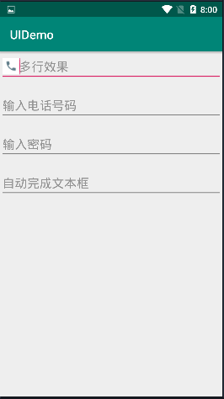
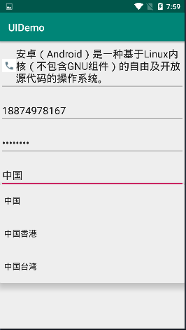
3.2.2 EditText控件（输入框）
继承自TextView，因此共用了TextView的许多XML属性。
与TextView的最大区别：EditText能够接受用户的输入

Slide 8
3.2.2 EditText控件（输入框）
重要属性和方法：
属性inputType,：用于将EditText设置为指定类型的输入组件，如手机号、密码、日期等。
属性hint：提示用户当前文本框要输入的内容是什么。使用android:hint=“ ”来提示用户，当用户点击文本框这些文字就会消失。
属性editable：设置是否可编辑，其值为“true”或“false”。
属性drawableLeft ：例如，drawableLeft="@drawable/icon"
方法EditText(Context context)：构造方法，创建文本编辑框对象。
方法getText()：获取文本编辑框的文本内容。
方法setText(CharSequence text)：设置文本编辑框的文本内容。
子控件AutoCompleteTextView:
自动完成文本框，它继承自EditText，可以根据用户输入的文本弹出一个智能提示的下拉列表，这样用户便可以选择相应的选项。

Slide 9
输入框EditText 其它的XML文件元素
属性名称 | 描述
android:imeOptions | 设置软键盘的Enter键。有如下值可设置：normal，actionUnspecified，actionNone，actionGo，actionSearch，actionSend，actionNext，actionDone，flagNoExtractUi，flagNoAccessoryAction，flagNoEnterAction。可用’|’设置多个。这里仅设置显示图标之用。
android:imeActionId | 设置IME动作ID，在onEditorAction中捕获判断进行逻辑操作。
android:imeActionLabel | 设置IME动作标签。但是不能保证一定会使用，猜想在输入法扩展的时候应该有用。
android:singleLine | 设置单行显示。如果和layout_width一起使用，当文本不能全部显示时，后面用“…”来表示。如android:text="test_ singleLine " android:singleLine="true" android:layout_width="20dp" 将只显示“t…”。如果不设置singleLine或者设置为false，文本将自动换行
android:maxlines | 指定 EditText 的最大行数，当输入的内容超过指定最大行数时，文本就会向上滚动，而不继续拉伸EditText

Slide 10

3.2.3 Button控件（按钮）
按钮Button主要是在UI界面上生成一个按钮，用于处理人机交互事件。例如：
用户单击“登录”按钮时，系统使用用户输入的信息进行登录验证，验证通过后跳转到对应的页面，验证通不过时给出相应提示。
由于按钮Button是文本标签TextView的子类，按钮Button继承了文本标签TextView所有的方法和属性。其继承关系如图所示。
使用按钮主要就是要为按钮注册事件监听器，以便监听用户的单击按钮动作事件并进行处理（响应）

Slide 11
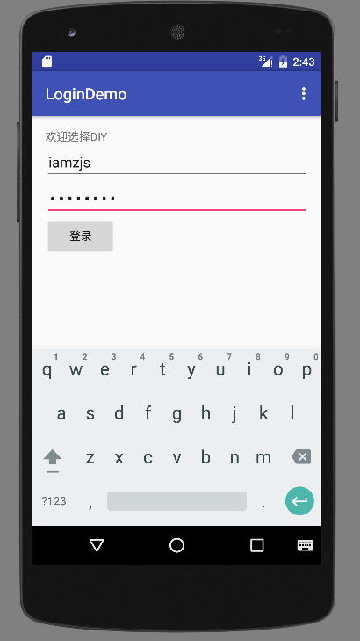
基于监听的事件处理
在程序中为Button注册事件监听器，通常有以下四种形式：：
匿名内部类形式：使用匿名内部类创建事件监听器对象
内部类或外部类形式：将事件监听类定义为当前类的内部类或普通的外部类
Activity本身作为事件监听器：通过Activity实现监听器接口，并实现事件处理方法
绑定标签：在布局文件中为指定标签绑定事件处理方法
Notes:
在程序中为Button注册事件监听器，通常有以下四种形式：：
匿名内部类形式
内部类或外部类形式
Activity本身作为事件监听器
绑定标签

Slide 12
① 匿名内部类：使用匿名内部类创建事件监听器对象。
loginButton = (Button)findViewById(R.id.login_button);
usernameET = (EditText)findViewById(R.id.username);
passwordET = (EditText)findViewById(R.id.password);
loginButton.setOnClickListener ( new Button.OnClickListener() {
@Override
public void onClick (View v) {
String msg = "您输入的用户名是"+usernameET.getText()+", 密码是"+passwordET.getText();
Toast.makeText(LoginActivity.this,msg,Toast.LENGTH_SHORT).show();
}});
③ 注册监听器
① 实现事件监听器
②在事件处理方法中编写事件处理代码
Notes:
步骤分三步：
实现事件监听器
在事件处理方法中编写事件处理代码
在相应的组件上注册监听器
匿名内部类形式的事件由于事件监听器没有命名，适合监听器只使用一次的情况

Slide 13
② 内部类或外部类形式
将事件监听类定义为当前类的内部类或普通的外部类。
与第1种方式略有区别，在loginButton的setOnClickLister方法中使用监听器对象是在当前类中的定义的内部类ClickListener的对象。
loginButton.setOnClickListener(new ClickListener());
class ClickListener implements Button. OnClickListener{
@Override
public void onClick(View v){
String msg = "您输入的用户名是"+usernameET.getText()+", 密码是"+passwordET.getText();
Toast.makeText(LoginActivity.this,msg,Toast.LENGTH_SHORT).show();
}};
Notes:
使用内部类有以下优点：（1）可以在当前类中复用内部监听器类；（2）由于监听器是当前类的内部类，所以可以访问当前类的所有界面组件。

Slide 14
③ 接口方式：Activity本身作为事件监听器
当前类实现监听器接口(View.OnClickListener)并实现对应的事件处理方法。然后将按钮的的事件监听器设置为当前类。此种方法适合Activity中有多个控件需要监听的情景，根据传入的View的id进行进行处理。
public class LoginActivity extends AppCompatActivity implements View.OnClickListener{
loginButton.setOnClickListener(this);
public void onClick(View v){
switch(v.getId()){
case R.id.login_button:
String msg = "您输入的用户名是"+usernameET.getText()+", 密码是"+passwordET.getText();
Toast.makeText(LoginActivity.this,msg,Toast.LENGTH_SHORT).show();
break;
}}}

Slide 15
④ 绑定标签
指在界面布局文件中直接指定事件处理方法
例如：直接在按钮的布局代码中设置onClick属性，然后在Activity中定义相应方法即可。
<Button
android:id="@+id/login_button"
android:layout_width="wrap_content"
android:layout_height="wrap_content"
android:text="登录"
android:onClick="onLoginClick"/>
public void onLoginClick(View v){
String msg = "您输入的用户名是"+usernameET.getText()+", 密码是"+passwordET.getText();
Toast.makeText(LoginActivity.this,msg,Toast.LENGTH_SHORT).show();
}

Slide 16
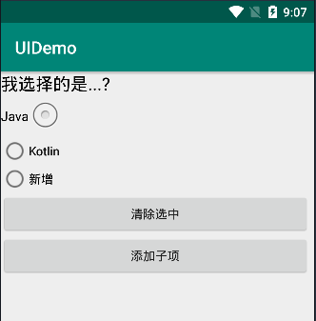
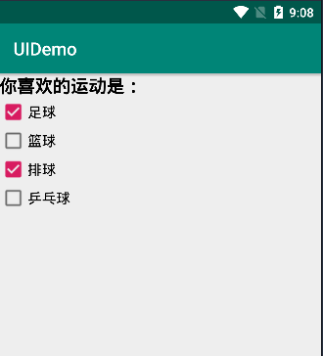
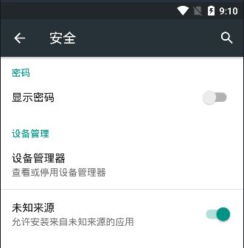
其它按钮
RadioButton， CheckBox， ToggleButton等
继承自Button类，因此可以直接使用Button支持的各种属性和方法
RadioButton：单选按钮
RadioButton是容纳多个RadioButton的容器
CheckBox：复选框
ToggleButton：开关按钮

Slide 17
3.2.4 ImageView (图像视图)
继承自View组件
用于显示图像资源
重要属性和方法：
android: scaleType 和 setScaleType(ImageView.ScaleType)
设置所显示的图片如何缩放或移动以适应ImageView的大小，例如android: scaleType =“fitCenter”，
android:src 和 setImageResource()方法
设置ImageView所显示的Drawable对象，例如android:src="@drawable/pen"
android:background，设置背景，与src不同的是，当使用src填入图片时,是按照图片大小直接填充,并不会进行拉伸，而使用background填入图片,则是会根据ImageView给定的宽度来进行拉伸
ImageButton：图片按钮，继承自ImageView。
Notes:
imageView详解
http://407827531.iteye.com/blog/1117199
ImageButton单击切换按钮图片效果的实现
http://blog.csdn.net/ztp800201/article/details/7312687

Slide 18
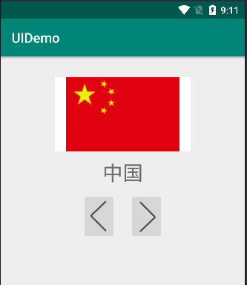
<ImageView android:id="@+id/flagImageView" android:layout_width="200dp" android:layout_height="wrap_content" android:layout_gravity="center" android:layout_marginTop="30dp" android:background="@android:color/white" android:scaleType="fitCenter" android:src="@drawable/china" />
<ImageButton android:id="@+id/backImageBtn" android:layout_width="50dp" android:layout_gravity="center" android:src="@drawable/back" android:layout_height="wrap_content"/> <ImageButton android:id="@+id/forwardImageBtn" android:layout_marginLeft="20dp" android:layout_width="50dp" android:layout_height="wrap_content" android:layout_gravity="center" android:src="@drawable/forward" />

Slide 19
3.2 常用控件
3.2.5 ProgressBar
进度条
不同样式：圆形的，水平的，……
用于向用户显示某个耗时操作完成的百分比。进度条可以动态地显示进度，因此避免长时间地执行某个耗时操作时，让用户感觉程序失去了响应，从而带给用户更好的体验。
示例来自：https://www.runoob.com/w3cnote/android-tutorial-progressbar.html
Notes:
示例来自：https://www.runoob.com/w3cnote/android-tutorial-progressbar.html
Android简单自定义圆形和水平ProgressBar ：https://blog.csdn.net/mad1989/article/details/38042875

Slide 20
3.2.5 进度条ProgressBar
XML属性 | 说明
android:max | 设置该进度条的最大值
android:progress | 设置该进度条的已完成进度值
android:progressDrawable | 设置该进度条的轨道对应的Drawable对象
android:indeterminate | 设置进度条是否精确显示进度
android: indeterminateDrable | 设置不显示进度条的Drawable对象
android: indeterminateDuration | 设置不精确显示进度的持续事件
Android支持多种风格的进度条，通过style属性可以为ProgressBar指定风格：
属性值 | 说明
Widget.ProgressBar.Horizontal | 水平进度条
Widget.ProgressBar.Inverse | 普通大小的环形进度条
Widget.ProgressBar.Large | 大环形进度条
Widget.ProgressBar.Large.Inverse | 大环形进度条
Widget.ProgressBar.Small | 小环形进度条
Widget.ProgressBar.Small.Inverse | 小环形进度条
Notes:
2.3.7 ProgressBar(进度条) | 菜鸟教程 (runoob.com)

Slide 21
3.2.5 SeekBar(拖动条)
SeekBar 和 RatingBar 是 ProgressBar 的子类。
SeekBar与进度条非常相似，只是进度条采用颜色填充来表示进度完成的程度，而拖动条则通过滑块的位置来标识数字。拖动条允许用户拖动滑块来改变值，因此拖动条通常用于对系统的某种数值进行调节，比如音量调节等。
示例来自：https://www.runoob.com/w3cnote/android-tutorial-seekbar.html
Notes:
示例来自：https://www.runoob.com/w3cnote/android-tutorial-seekbar.html

Slide 22
3.2.5 RatingBar(评分条)
星级评分条，以五角星来展示进度值，常用于一些游戏及应用的等级评分中。
android:numStars表示总级别，总分，星星个数
android:rating表示当前级别，分数，星星个数
android:stepSize表示星星每次变化的步长
设置OnRatingBarChangeListener，监听评分变化
示例来自：https://www.runoob.com/w3cnote/android-tutorial-ratingbar.html
Notes:
示例来自：https://www.runoob.com/w3cnote/android-tutorial-ratingbar.html

Slide 23
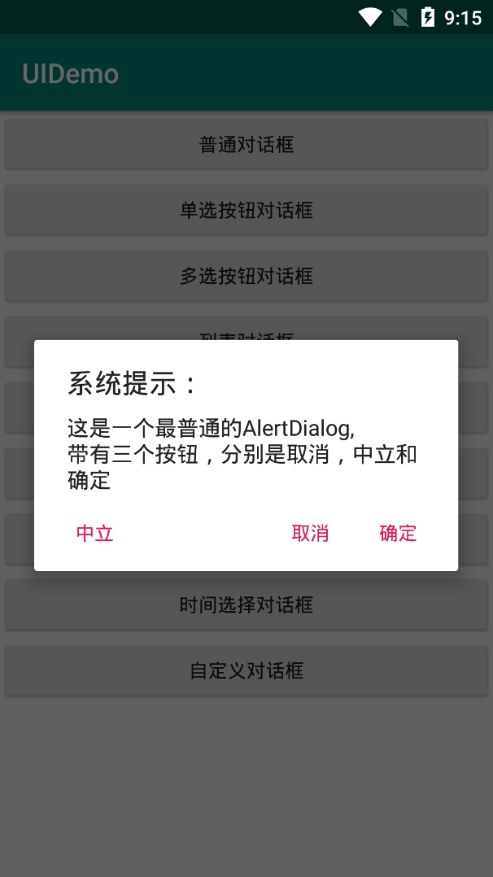
3.2 常用控件
3.2.6 AlertDialog
对话框，置于所有界面元素之上
用于提示一些非常重要的内容或者警告信息
有多个子类
ProgressDialog：进度对话框，是对简单进度条的封装。
DatePickerDialog：日期选择对话框。
TimePickerDialog：时间选择对话框。
自定义对话框：对话框布局自定义，并设置监听事件
Notes:
参考网页
http://www.cnblogs.com/salam/archive/2010/11/15/1877512.html

Slide 24
AlertDialog
创建AlertDialog.Builder对象；
调用setIcon()设置图标，setTitle()或setCustomTitle()设置标题；
设置对话框的内容：setMessage()还有其他方法来指定显示的内容；
调用setPositive/Negative/NeutralButton()设置：确定，取消，中立按钮；
调用create()方法创建这个对象，再调用show()方法将对话框显示出来；
new AlertDialog.Builder(LoginActivity.this).setTitle("登录信息有误")
.setMessage("请输入正确的用户名和密码")
.setPositiveButton("确定", new DialogInterface.OnClickListener() {
@Override
public void onClick(DialogInterface dialogInterface, int i) {
//finish();
}
}).show();

Slide 25
AlertDialog的内容
设置单选列表
setSingleChoiceItems(CharSquerence[] a, int b, new DialogInterface.OnClickListener() {
public void onClick(DialogInterface dialog, int which) { ..}});
设置多选列表
setMultiChoiceItems(CharSquerence[] a, boolean[] b,OnClickListener listener)
设置普通列表
setItems（CharSquerence[] a，OnClickListener listener）
设置自定义视图
setView（View v）

Slide 26
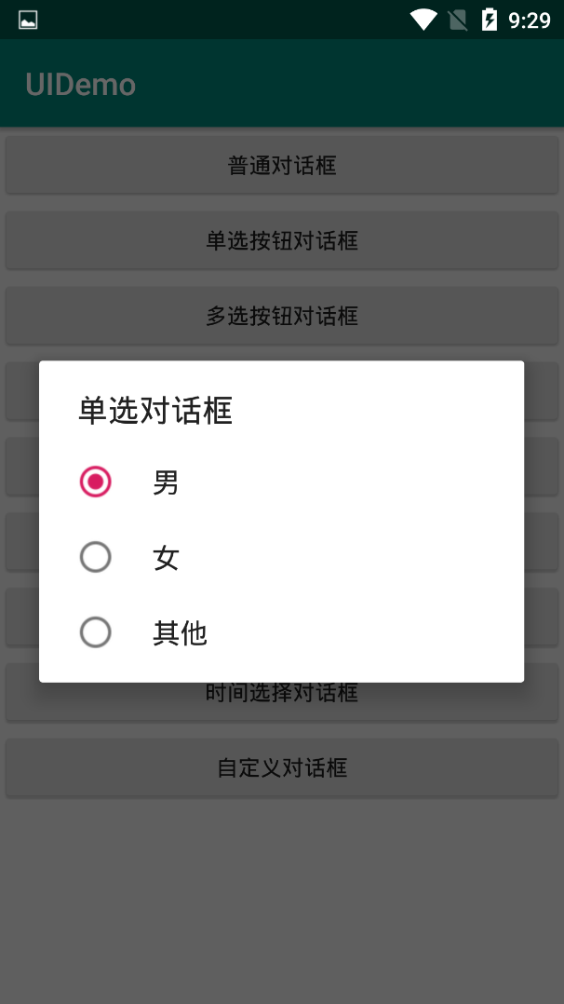
单选对话框
new AlertDialog.Builder(this)
.setTitle("单选框")
.setSingleChoiceItems(
new String[] { “男”, “女” , “其他"},
0,new DialogInterface.OnClickListener() {..})
.create()
.show();

Slide 27
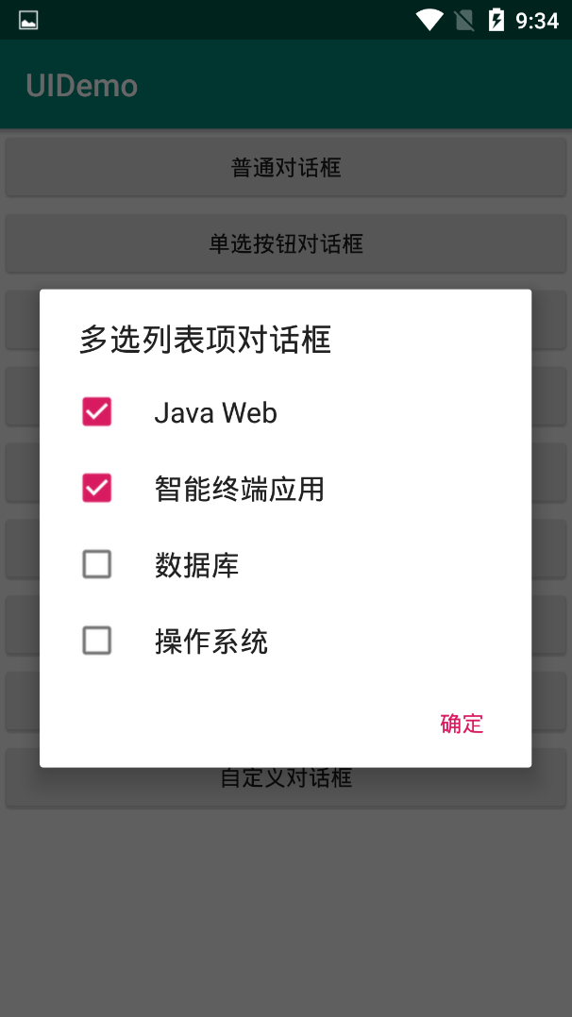
多选对话框
String[] items = new String[] { "Java Web", "Android应用开大发","分布式数据库","测试基础" };
boolean[] defaultChoices = {false , true ,false ,true};
new AlertDialog.Builder(this)
.setTitle("多选列表项对话框")
.setMultiChoiceItems(items, defaultChoices,
new OnMultiChoiceClickListener() {..})
.setPositiveButton("确定", new DialogInterface.OnClickListener() {..})
.create()
.show();

Slide 28
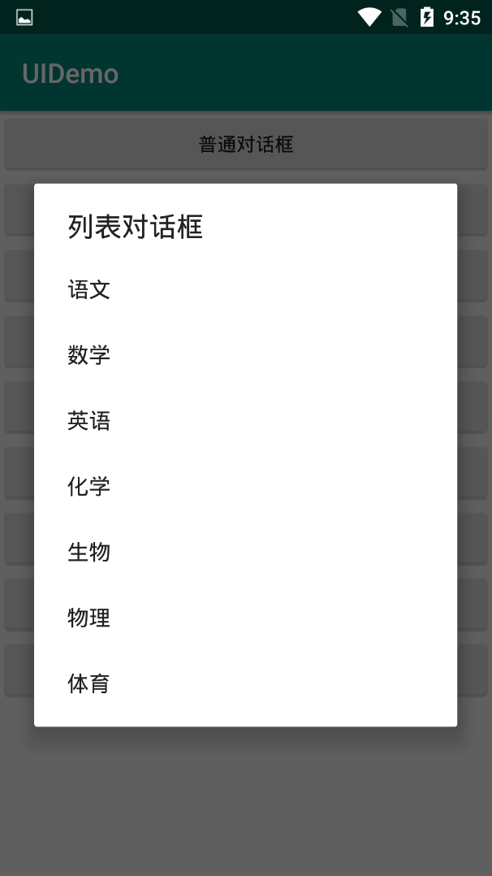
列表对话框
final String[] lesson = new String[]{"语文", "数学", "英语", "化学", "生物", "物理", "体育"};
new AlertDialog.Builder(this)
.setTitle("列表对话框")
.setItems(lesson, new DialogInterface.OnClickListener() {})
.create()
.show();

Slide 29
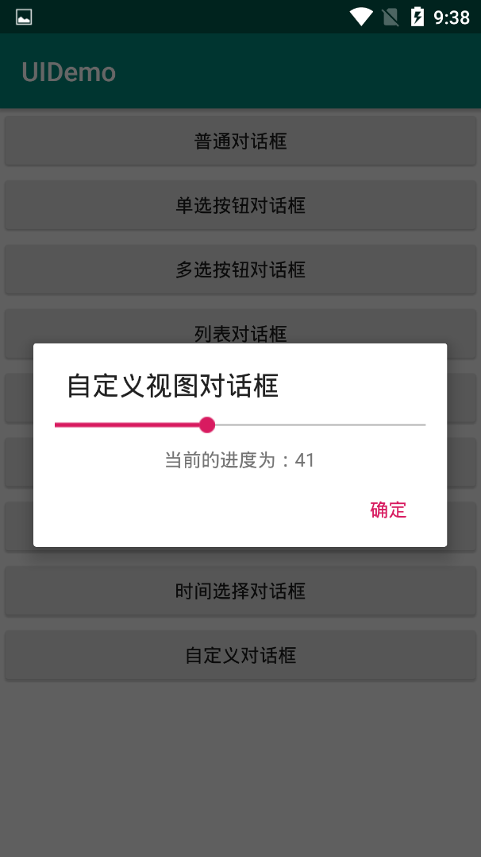
自定义视图对话框
内容区可以是用户自定义的视图。步骤如下：
自定义对话框内容区的布局文件.xml
获取该布局的实例（对象）
设置对话框的视图区为该对象：setView()
思考：
怎样获取布局的实例（对象）？？？

Slide 30
自定义视图对话框
View view = getLayoutInflater().inflate(R.layout.seek_dialog, null);
final SeekBar sbar = (SeekBar) view.findViewById(R.id.seekBar1);
AlertDialog.Builder seekbuilder = new AlertDialog.Builder(BasicDialog.this) seekbuilder.setTitle(“自定义视图对话框");
seekbuilder.setView(view);
……
seekbuilder.create();
seekbuilder.show();
获得 LayoutInflater 实例的三种方式
1. LayoutInflater inflater = getLayoutInflater();//调用Activity的getLayoutInflater()
2. LayoutInflater inflater = LayoutInflater.from(context);
3. LayoutInflater inflater = (LayoutInflater)context.getSystemService (Context.LAYOUT_INFLATER_SERVICE);
这三种方式本质是相同的.

Slide 31
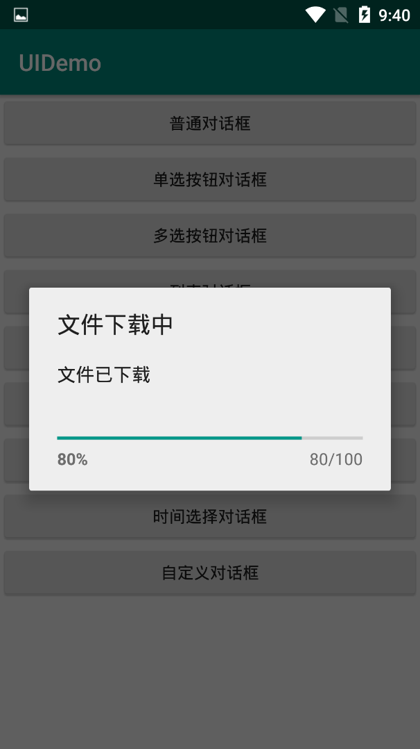
3.2 常用控件
ProgressDialog(进度条对话框）
AlertDialog的子类。
与AlertDialog 有点儿类似，弹出对话框，置于所有界面元素之上，不同是会在对话框中显示一个进度条。
一般用于表示当前操作比较耗时，让用户耐心等待。
用法和AlertDialog类似。

Slide 32
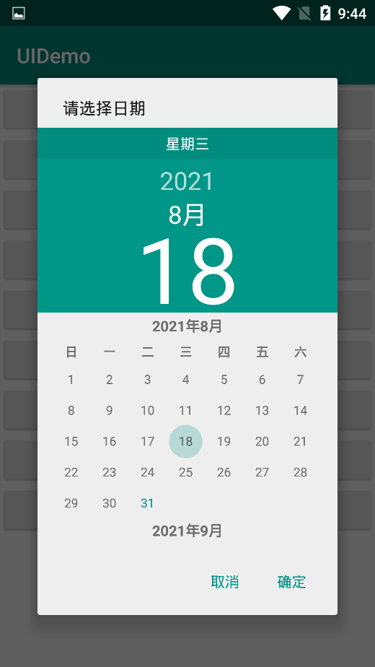
DatePickerDialog：日期/时间选择对话框
AlertDialog的子类。
Calendar c = Calendar.getInstance();
DatePickerDialog dateDialog =
new DatePickerDialog(this,
new DatePickerDialog.OnDateSetListener()
{ public void onDateSet(DatePicker dp, int
year, int month, int dayOfMonth){..}},
c.get(Calendar.YEAR),
c.get(Calendar.MONTH),
c.get(Calendar.DAY_OF_MONTH));
dateDialog.setIcon(android.R.drawable.ic_lock_idle_alarm);
dateDialog.setTitle（"选择日期"）
dateDialog.show();

Slide 33
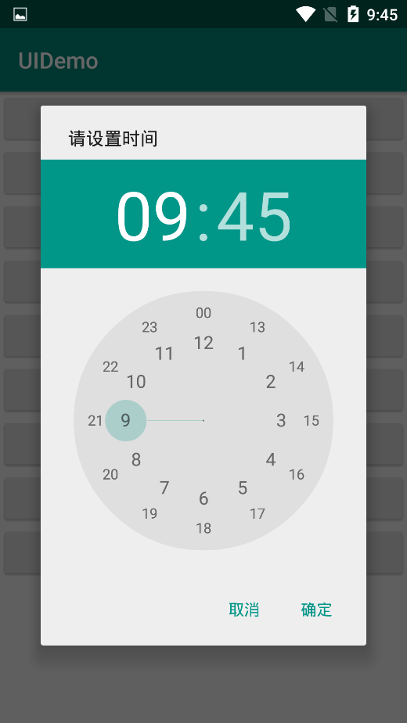
TimePickerDialog：日期/时间选择对话框
AlertDialog的子类。
Calendar c = Calendar.getInstance();
TimePickerDialog tpDialog =
new TimePickerDialog(this,
new TimePickerDialog.OnTimeSetListener() {public void onTimeSet(TimePicker view, int m_hourOfDay, int m_minute) {}},
c.get(Calendar.HOUR_OF_DAY),
c.get(Calendar.MINUTE), true);
tpDialog.setIcon(R.drawable.ic_launcher);
tpDialog.setMessage("请设置时间");
tpDialog.show();

Slide 34
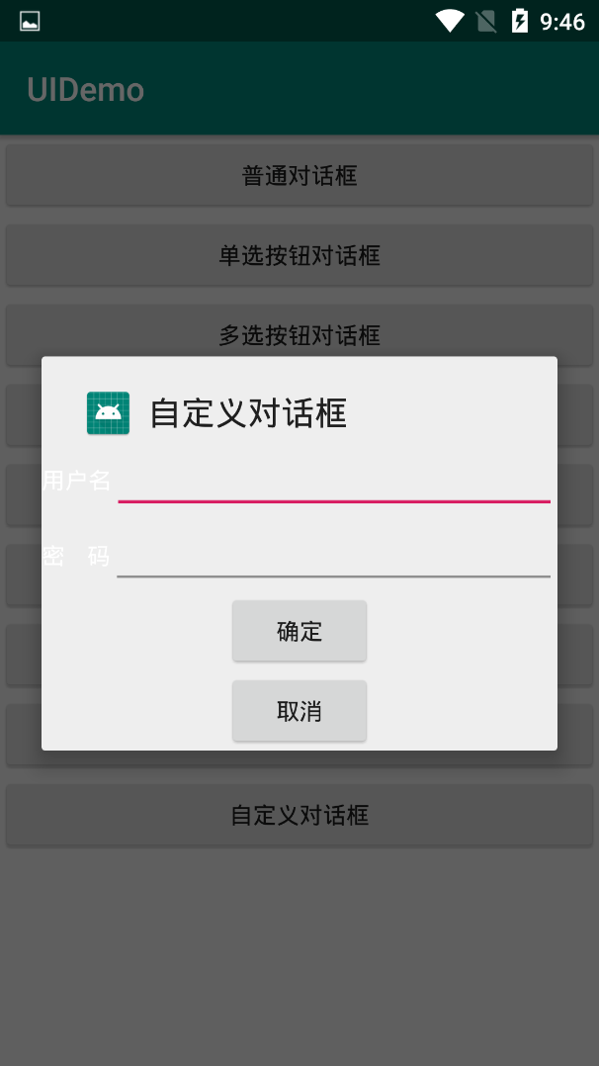
自定义对话框
继承Dialog类
实现
构造方法和onCreate
在styles.xml中自定义style
自定义布局
事件监听
View.OnClickListener
传值
自定义并实现接口（传出）
类成员变量（传入）
Notes:
http://blog.csdn.net/duanyanrui/article/details/8494767

Slide 35
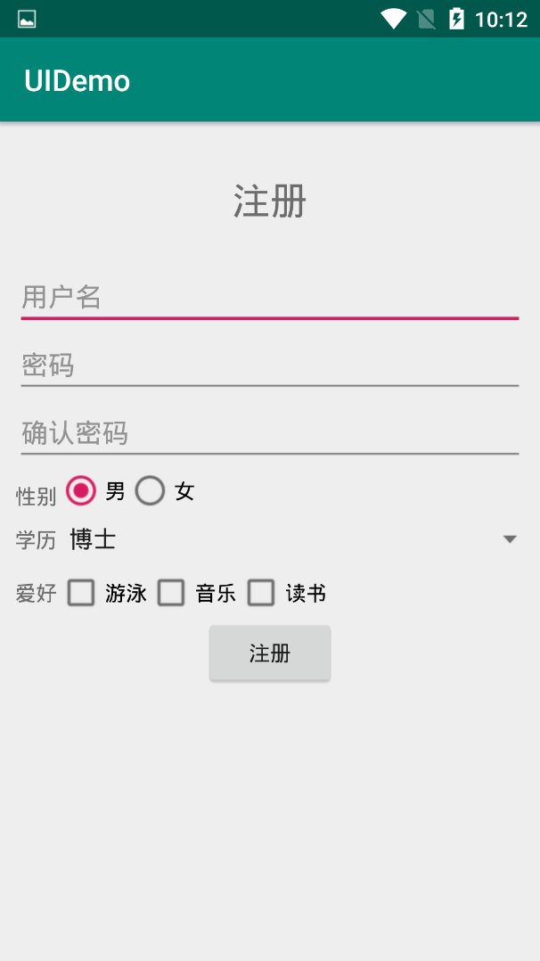
3.2.7 Spinner控件
功能类似RadioGroup
一个Spinner对象包含多个子项，每个子项只有两种状态，选择或未被选中。
android:spinnerMode：列表框的模式，有两个可选值：
dialog：对话框风格的窗口
dropdown：下拉菜单风格的窗口(默认)
android:prompt：设置对话框模式的列表框的提示信息(标题)，只能够引用string.xml 中的资源id,而不能直接写字符串。
android:entries：使用数组资源设置下拉列表框的列表项目。

Slide 36
3.2.7 Spinner控件
Spinner绑定的数据源可以在XML中指定。
在string.xml中使用string-array构建数组，使用item添加数组元素：
<string name = "academic_prompt"> 请选择学历 </string>
<string-array name = "academic" >
<item> 博士 </item>
<item> 硕士 </item>
<item> 大学 </item>
<item> 高中</item>
</string-array>
然后在布局文件中，插入Spinner，使用spinnerMode指定为dialog对话框，还可以指定为dropdown下拉列表。使用spinner的prompt和enties，分别指定对话框的标题和列表。

Slide 37
3.2.7 Spinner控件
<Spinner android:id="@+id/academic_msg" android:layout_width="match_parent"
android:layout_height="wrap_content" android:prompt="@string/academic_prompt" android:entries="@array/academic"
android:spinnerMode="dialog"
android:layout_below="@+id/rg_sex" android:layout_toRightOf="@+id/academic_text" android:layout_toEndOf="@+id/academic_text"
android:fadeScrollbars="true" android:scrollIndicators="right">
</Spinner>

Slide 38
常用控件用法总结
TextView EditText
TextView主要用来显示字符串信息，可用setText()方法更改内容
EditText用来让用户输入内容的控件
ImageView ImageButton
ImageView 主要展示图片 注意scaleType属性取值
ImageButton 图片按钮
RadioButton CheckBox
注意两者的Listener所属的上层类名
RadioGroup.OnCheckedChangeListener
CompoundButton.OnCheckedChangeListener

Slide 39
常用控件用法总结
Button ToggleButton
二者监听的Listener相同，都是View.OnClickListener
ToggleButton需要判断是否选中 isChecked()
ProgressBar SeekBar
Progressbar 主要用于显示后台工作进度，后台改变progress值
Seekbar 供用户拖动滑块改变progress，添加事件监听即可获取当前进度
RatingBar
评分使用
三个属性 numStars rating stepSize（一般是1或者0.5）
事件监听获取当前分值

Slide 40
常用控件用法总结
AlertDialog
普通提示对话框 setMessage
单选对话框 setSingleChoiceItems
多选对话框 setMultiChoiceItems
列表对话框 setItems
进度条对话框 ProgessDialog
拖动条对话框 SeekBarDialog
日期选择对话框 DatePickerDialog
时间选择对话框 TimePickerDialog

Slide 41
控件那么多，打算怎么学？
A. 不打算学
B. 对着教材一个一个研究
C. 边用边学

Slide 42

投票
最多可选1项
此处添加投票内容
A
不打算学
B
对着教材一个一个研究
C
边用边学
提交

Slide 43
本章小结
常用控件的使用
Button 的 4 种事件响应处理(重点)

